Slide 1

La ILP sobre el cànnabis:
La perspectiva de Salut Pública
Dr. Joan Colom i Farran
Subdirector general de Drogodependències
24 de novembre de 2016
Comissió de Salut

Slide 2
Índex
ANTECEDENTS
SITUACIÓ ACTUAL:
  Marc normatiu
  Clubs i associacions
  Tendències de Consum
  Intervencions
PERSPECTIVA DE SALUT
2

Slide 3

ANTECEDENTS
3

Slide 4
Antecedents:
Clubs Socials de Cànnabis
Elevat nombre de clubs i socis.
Model de clubs “comercials”.
Desconeixement sobre la composició, la potència de la planta i dels seus derivats.
Desconeixement de les pràctiques de risc dels consumidors.
Opacitat- invisibilitat.
4

Slide 5
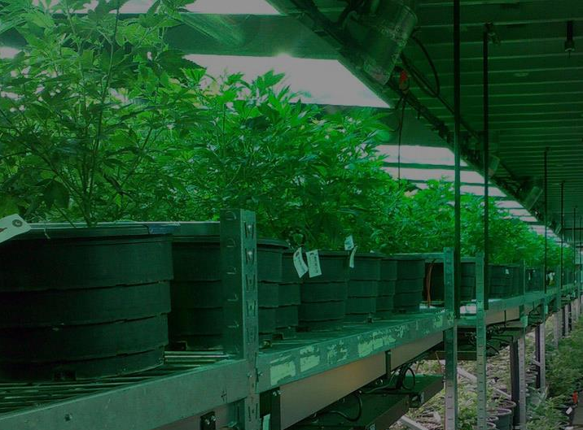


Antecedents
Sol·licitud de suport per abordar el fenomen del Associacionisme Cannàbic a Catalunya als grups parlamentaris de la comissió de Salut.
Legislació:
Doctrina del Consum Compartit
Diverses sentències del Tribunal Suprem recorden quins són els requisits exigits per la Jurisprudència per poder parlar de “consum compartit”
    “que no es produeixi difusió de la droga respecte a tercers; que no existeixi contraprestació alguna com a conseqüència de la donació; que la donació sigui per a un consum més o menys immediat (en presència o no de qui l’entrega); que es persegueixi una finalitat humanitària i altruista (que vagi cap a drogodependents, per alleujar el síndrome d’abstinència), i que es tracti de quantitats mínimes tot i que els màxims no estan fixats per no generar greuges injustos”.
Dictàmens jurídics: Muñoz i Soto (1996); Díez Ripollés i Muñoz Sánchez (2012)
    Els membres de l’associació de cànnabis han de ser usuaris previs de cànnabis, els membres del club han de pertànyer a un circuit tancat de persones. El cànnabis de l'associació ha d'estar enterament produït per l'associació, no comprada al mercat negre.
    Respecte al cultiu amb la intenció per part dels associats de consumir conjuntament el cànnabis (marihuana), aquest acte pot tenir rellevància penal (art. 368 del Codi penal), per tant, cal que el cultiu i posterior consum del producte es faci únicament dins del propi grup (associació) i no vagi destinat a terceres persones alienes de l’activitat. La quantitat de droga cultivada pel consum ha de ser insignificant, atès que la quantitat que es cultivi pot tenir rellevància penal.
Creació del Grup de treball institucional (DG Policia, DG de Dret i entitats Jurídiques, DG d'Administració Local, i la Fiscalia Superior de Catalunya).
Diàleg organitzat amb el sector liderat per la CATFAC i la FEDCAC.
2012
5

Slide 6
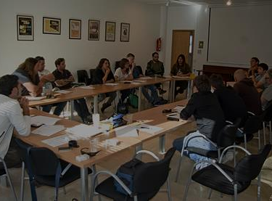
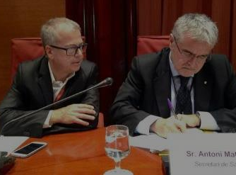
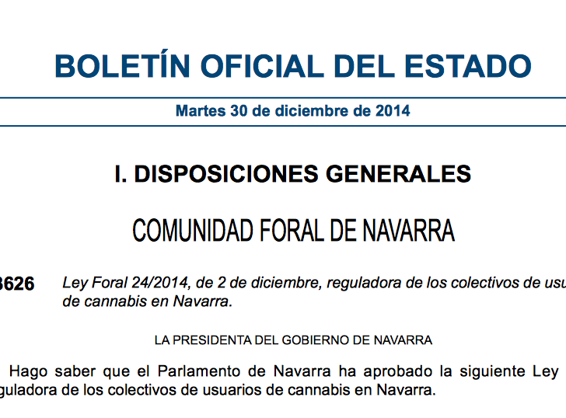
Antecedents
Reunions amb representant dels grups parlamentaris.
Petició per a plantejar el tema en el marc del Consejo interterritorial del Sistema Nacional de Salud i a la Comissió interautonómica sobre Drogues del Pla Nacional sobre drogues (PNSD).
2013
Aprovació per part del Parlament de Catalunya de la moció 77/X (13 de febrer de 2014) sobre seguretat ciutadana “en què demana a la Comissió de Salut que, continuï els treballs i arribi als acords necessaris en el termini de quatre mesos per tal que el Govern reguli les associacions cannàbiques des de la perspectiva de la salut pública en el marc de les polítiques de reducció de danys”.
Proposta de Resolució sobre les Associacions de Consumidors de Cànnabis (4 de novembre de 2014).
Compareixença a la Comissió de Salut del Parlament de Catalunya, per a informar sobre la proposta de regulació de les associacions de cànnabis de Catalunya (6 de novembre de 2014).
2014
NAVARRA: Publicació de la Ley Foral 24/2014, de 2 de Diciembre, reguladora dels col·lectius d’usuaris de cànnabis a Navarra.
6

Slide 7
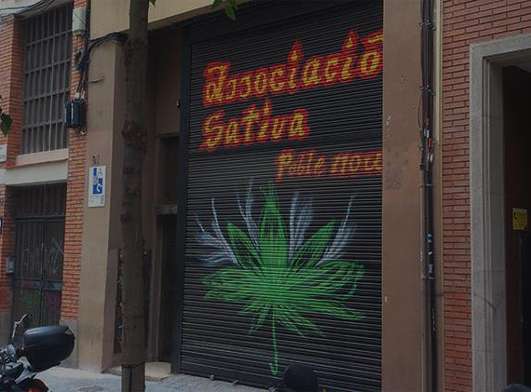



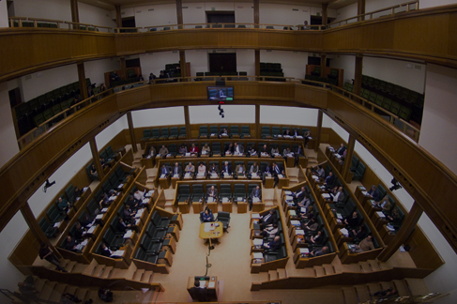
Antecedents
Reunions amb l’Associació Catalana de Municipis (ACM)
i la Federació de Municipis de Catalunya (FMC).
Alguns municipis estableixen ORDENANCES i d'altres MORATÒRIES PER A LA CONCESSIÓ DE LLICÈNCIES D'ACTIVITATS a nous Clubs de Cànnabis en espera del marc normatiu.
2014
14 de Març de 2014
SAN SEBASTIÀ
12 de Maig de 2014
GIRONA
13 de Juny de 2014/ maig 2015
BARCELONA
Es presenta la 1a Ordenança Municipal reguladora de la ubicació i de les condicions de l'exercici de l'activitat dels Clubs Socials de Cànnabis. (No aprovada)
Ordenança Municipal reguladora de la ubicació de clubs socials de cànnabis i de les condicions de l'exercici de la seu activitat en el terme municipal
L'Ajuntament acorda per procediment d'urgència la suspensió de comunicacions prèvies d'inici d'activitats per a la instal·lació i/o ampliació d'associacions cannàbiques a la ciutat.
El Pla especial urbanístic per a l’ordenació territorial dels clubs socials i associacions de consumidors de cànnabis a la ciutat de Barcelona és d'iniciativa municipal.
Badalona, Barcelona, Calella, Cubelles, Mataró, Palau Solità i Plegamans, Sant Adrià de Besòs, Sitges, Vilafranca del Penedès, Vilanova i la Geltrú, Malgrat de Mar.
2015
Resolució 932/X, de 29 de gener de 2015, del Parlament de Catalunya, sobre les Associacions de Consumidors de Cànnabis.
PARLAMENT BASC: Aprovació de les recomanacions de la ponència per a l'estudi d'una solució regulada en l'activitat dels clubs de cànnabis. Decisió del parlament basc on s'insta el govern a regular els Clubs a través de la LEY 1/2016, de 7 de abril, de Atención Integral de Adicciones y Drogodependencias (Full de ruta).
2014/16
7
Notes:
Castelldefels i Sabadell estableixen condicions per a l’activitat

Slide 8
Antecedents
2015
Resolució SLT/32/2015, 15 de gener, per la qual s’aproven criteris en matèria de salut pública per orientar les associacions cannàbiques i els seus clubs socials i les condicions de l’exercici de la seva activitat per als Ajuntaments de Catalunya.
PREÀMBUL (Exposició de motius)
Recurs d‘Inconstitucionalitat (Abril 2015 TC) Ley Foral Navarra 24/2014, de 2 de diciembre.
Recurs Contenciós Administratiu del Govern de l’Estat presentat contra la Resolució SLT/32/2015
Llei Orgànica 4/2015, de 30 de març, sobre Protecció de la Seguretat Ciutadana, referent al consum i tinença de drogues il·legals en espais públics. Sancionat administrativament.
Els clubs socials de cànnabis són associacions sense ànim de lucre que s’autoproveeixen de cànnabis i en distribueixen entre els seus socis, tots ells majors d’edat, els quals consumeixen aquesta substància en un àmbit privat amb finalitats terapèutiques i/o lúdiques, de manera que es redueixen així els danys sobre la salut associats al mercat clandestí i a determinats usos del cànnabis.
Aquestes entitats han d’estar degudament inscrites en el Registre d’associacions de la Generalitat de Catalunya, dependent de la Direcció General de Dret i d’Entitats Jurídiques del Departament de Justícia.
Per tal de protegir, promoure i millorar la salut de la ciutadania mitjançant una política orientada a minimitzar els danys del consum del cànnabis i, així mateix, impulsar la deguda informació, educació i prevenció sobre les conseqüències i els efectes perjudicials vinculats al consum d’aquesta substància, escau establir criteris en matèria de salut pública per orientar les associacions cannàbiques i els seus clubs socials i també establir les condicions de l’exercici de la seva activitat per als ajuntaments de Catalunya.
Canvi tendències en la interpretació del la Doctrina del Consum Compartit.
Sentències emeses pel Tribunal Suprem sobre els clubs de cànnabis:
    Nº484/2015: EBERS *El cultivo y distribución organizada, institucionalizada y con vocación de persistencia en el tiempo de cannabis entre un colectivo integrado por 290 personas componentes de una Asociación y abierto a nuevas incorporaciones colma las exigencias típicas del art.
    368 CP.
    Nº: 596/2015 Three Monkeys “El cultivo y distribución organizada, institucionalizada y con vocación de persistencia en el tiempo de cannabis entre un colectivo de una Asociación y abierto a nuevas incorporaciones colma las exigencias típicas del art. 368 CP.” Error vencible de prohibición”.
    Nº788/2015: Cannabis Pannagh, “…en cantidad de notoria importancia, y con la apreciación de un error vencible de prohibición, sin la concurrencia de circunstancias modificativas de la responsabilidad criminal”
8

Slide 9
Antecedents
2015
Resolució SLT/32/2015, 15 de gener, per la qual s’aproven criteris en matèria de salut pública per orientar les associacions cannàbiques i els seus clubs socials i les condicions de l’exercici de la seva activitat per als Ajuntaments de Catalunya.
CRITERIS DE SALUT PÚBLICA:
Recurs d‘Inconstitucionalitat (Abril 2015 TC) Ley Foral Navarra 24/2014, de 2 de diciembre.
Recurs Contenciós Administratiu del Govern de l’Estat presentat contra la Resolució SLT/32/2015
Llei Orgànica 4/2015, de 30 de març, sobre Protecció de la Seguretat Ciutadana, referent al consum i tinença de drogues il·legals en espais públics. Sancionat administrativament.
  Limitació de l’accés:
    Edat mínima per accedir major de 18 anys
    Ser consumidor/a habitual de cànnabis
    No ser soci o sòcia de cap altre Club de cànnabis.
    Accés exclusiu a les instal·lacions del local pels socis i sòcies
    Mesures de control d’accés al club
  Oferta de Serveis d’informació, assessorament professionalitzats en reducció de riscos i danys adreçats als socis i sòcies (entitats especialitzades) així com de detecció precoç, seguiment i derivació de consums problemàtics del cànnabis.
  Formació en reducció de riscos i danys associats als consums de cànnabis als responsables de la dispensació de l’associació. (garantint-se una formació mínima anual).
  Prohibició del consum d’altres drogues o begudes alcohòliques dins del club.
  Limitació de venda de tabac i consum en les zones habilitades a tal efecte, d’acord amb la normativa vigent.
  Condicions de salubritat dels locals segons allò establert en la normativa vigent, així com de les zones de consum.
  Període de carència de 15 dies des de la seva adscripció a l’associació.
  Estar avalat/da per un altre membre de l’associació.
  Limitació horària (no podran obrir més de 8 hores diàries, establint com a hora límit de tancament les 22h, i els divendres i dissabtes les 24h).
  Limitació de la seva ubicació definint una distància mínima entre els diferents clubs i entre ells i els centres educatius i serveis sanitaris.
  Limitació de tot tipus de publicitat de l’associació o dels seus establiments, locals o clubs, i d’activitats de promoció del consum de cànnabis per part dels membres de la mateixa, ni a través de cartells, rètols publicitaris o qualsevol altre suport, en paper o electrònic.
  Respecte a la normativa mediambiental i, particularment, el descans dels veïns.
  Inscripció al Registre d’Associacions de persones consumidores de cànnabis adscrit al Registre municipal d’associacions i /o a la Direcció General de Dret i d’Entitats Jurídiques.
Canvi tendències en la interpretació del la Doctrina del Consum Compartit.
Sentències emeses pel Tribunal Suprem sobre els clubs de cànnabis:
    Nº484/2015: EBERS *El cultivo y distribución organizada, institucionalizada y con vocación de persistencia en el tiempo de cannabis entre un colectivo integrado por 290 personas componentes de una Asociación y abierto a nuevas incorporaciones colma las exigencias típicas del art.
    368 CP.
    Nº: 596/2015 Three Monkeys “El cultivo y distribución organizada, institucionalizada y con vocación de persistencia en el tiempo de cannabis entre un colectivo de una Asociación y abierto a nuevas incorporaciones colma las exigencias típicas del art. 368 CP.” Error vencible de prohibición”.
    Nº788/2015: Cannabis Pannagh, “…en cantidad de notoria importancia, y con la apreciación de un error vencible de prohibición, sin la concurrencia de circunstancias modificativas de la responsabilidad criminal”
9

Slide 10
Antecedents
RESOLUCIÓ
SLT/32/2015
Evidència i consens tècnic
L’edat d’inici i el policonsum com a dos factors de risc clau.
La relació entre la disponibilitat i l’accessibilitat amb la percepció de normalitat i la freqüència dels consums de drogues.
L’efectivitat d’estratègies d’informació i sensibilització amb mètodes d’educació entre iguals en la promoció d’actituds prudents i conductes d’autocura en usuaris de drogues.
L’impacte de la publicitat directa o indirecta del consum de drogues en les actituds, expectatives i conductes, especialment en col·lectius vulnerables (infants i joves).
La relació entre la densificació d’espais d’oferta amb l’increment del consum i les seves problemàtiques.
La limitació de l’accés als clubs a través del període de carència als resident com a mesura dissuasòria del turisme cannàbic.
La definició d’horaris per a la disminució de l’impacte d’ordre públic i convivència de l’activitat comercial.
Recurs d‘Inconstitucionalitat (Abril 2015 TC) Ley Foral Navarra 24/2014, de 2 de diciembre.
Recurs Contenciós Administratiu del Govern de l’Estat presentat contra la Resolució SLT/32/2015
Llei Orgànica 4/2015, de 30 de març, sobre Protecció de la Seguretat Ciutadana, referent al consum i tinença de drogues il·legals en espais públics. Sancionat administrativament.
Canvi tendències en la interpretació del la Doctrina del Consum Compartit.
Sentències emeses pel Tribunal Suprem sobre els clubs de cànnabis:
    Nº484/2015: EBERS *El cultivo y distribución organizada, institucionalizada y con vocación de persistencia en el tiempo de cannabis entre un colectivo integrado por 290 personas componentes de una Asociación y abierto a nuevas incorporaciones colma las exigencias típicas del art.
    368 CP.
    Nº: 596/2015 Three Monkeys “El cultivo y distribución organizada, institucionalizada y con vocación de persistencia en el tiempo de cannabis entre un colectivo de una Asociación y abierto a nuevas incorporaciones colma las exigencias típicas del art. 368 CP.” Error vencible de prohibición”.
    Nº788/2015: Cannabis Pannagh, “…en cantidad de notoria importancia, y con la apreciación de un error vencible de prohibición, sin la concurrencia de circunstancias modificativas de la responsabilidad criminal”
10

Slide 11
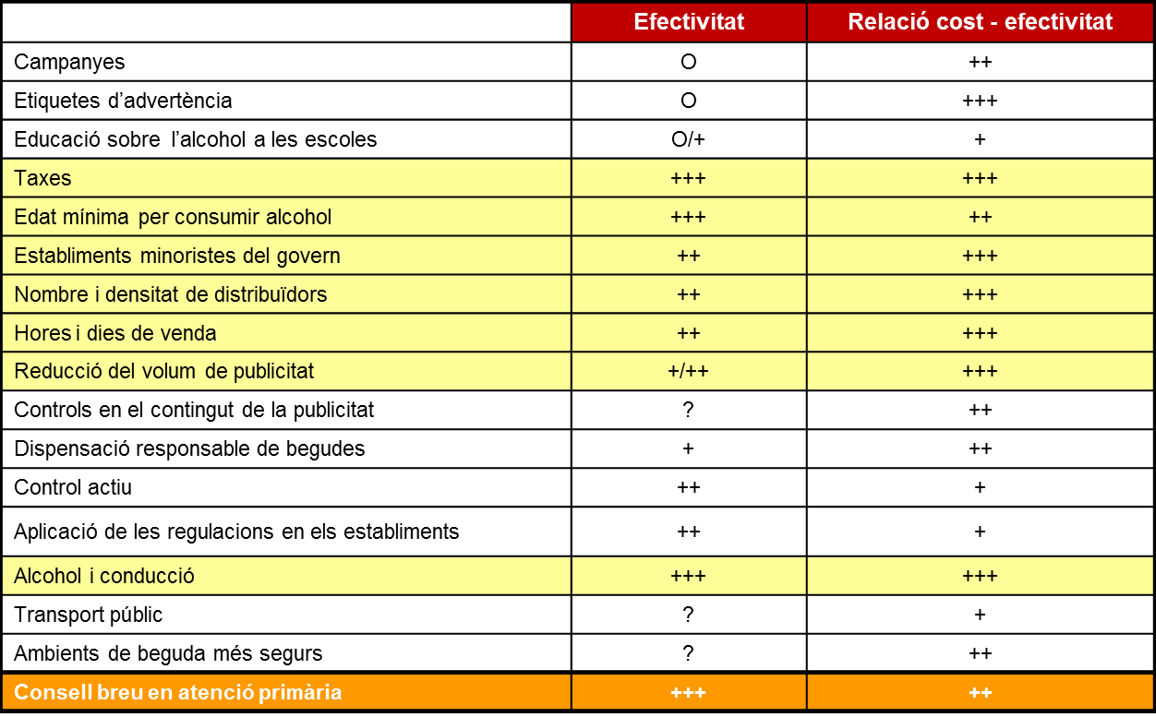
Antecedents
Evidència i consens tècnic:
el cas de l’alcohol
RESOLUCIÓ
SLT/32/2015
Recurs d‘Inconstitucionalitat (Abril 2015 TC) Ley Foral Navarra 24/2014, de 2 de diciembre.
Recurs Contenciós Administratiu del Govern de l’Estat presentat contra la Resolució SLT/32/2015
Llei Orgànica 4/2015, de 30 de març, sobre Protecció de la Seguretat Ciutadana, referent al consum i tinença de drogues il·legals en espais públics. Sancionat administrativament.
Canvi tendències en la interpretació del la Doctrina del Consum Compartit.
Sentències emeses pel Tribunal Suprem sobre els clubs de cànnabis:
    Nº484/2015: EBERS *El cultivo y distribución organizada, institucionalizada y con vocación de persistencia en el tiempo de cannabis entre un colectivo integrado por 290 personas componentes de una Asociación y abierto a nuevas incorporaciones colma las exigencias típicas del art.
    368 CP.
    Nº: 596/2015 Three Monkeys “El cultivo y distribución organizada, institucionalizada y con vocación de persistencia en el tiempo de cannabis entre un colectivo de una Asociación y abierto a nuevas incorporaciones colma las exigencias típicas del art. 368 CP.” Error vencible de prohibición”.
    Nº788/2015: Cannabis Pannagh, “…en cantidad de notoria importancia, y con la apreciación de un error vencible de prohibición, sin la concurrencia de circunstancias modificativas de la responsabilidad criminal”
11
Font: Babor et al. (2003) (modificada)

Slide 12
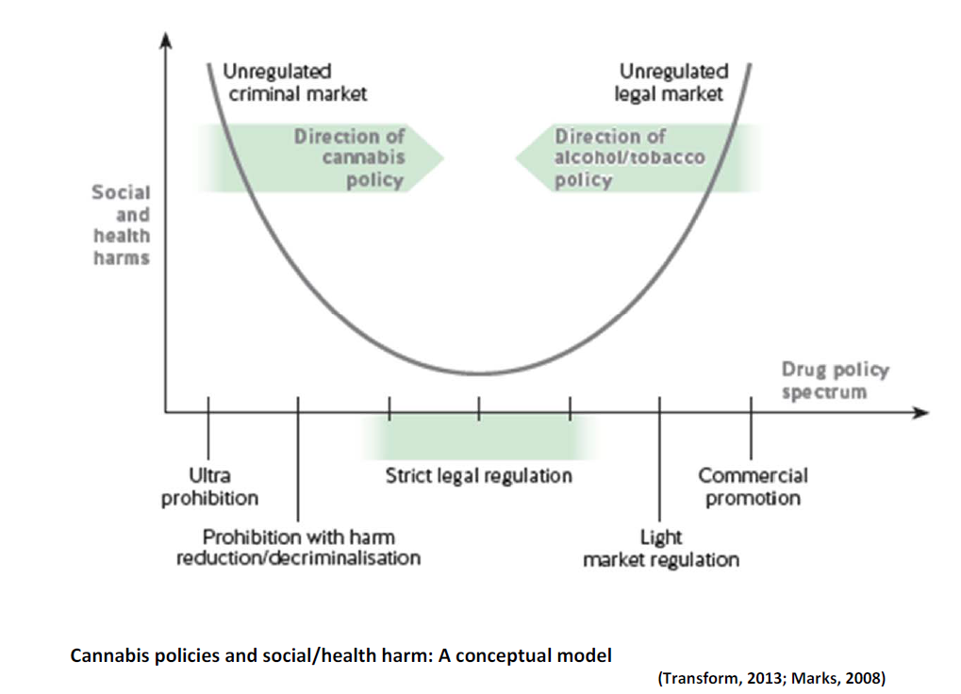
Antecedents
RESOLUCIÓ
SLT/32/2015
Evidència i consens tècnic
Recurs d‘Inconstitucionalitat (Abril 2015 TC) Ley Foral Navarra 24/2014, de 2 de diciembre.
Recurs Contenciós Administratiu del Govern de l’Estat presentat contra la Resolució SLT/32/2015
Llei Orgànica 4/2015, de 30 de març, sobre Protecció de la Seguretat Ciutadana, referent al consum i tinença de drogues il·legals en espais públics. Sancionat administrativament.
Canvi tendències en la interpretació del la Doctrina del Consum Compartit.
Sentències emeses pel Tribunal Suprem sobre els clubs de cànnabis:
    Nº484/2015: EBERS *El cultivo y distribución organizada, institucionalizada y con vocación de persistencia en el tiempo de cannabis entre un colectivo integrado por 290 personas componentes de una Asociación y abierto a nuevas incorporaciones colma las exigencias típicas del art.
    368 CP.
    Nº: 596/2015 Three Monkeys “El cultivo y distribución organizada, institucionalizada y con vocación de persistencia en el tiempo de cannabis entre un colectivo de una Asociación y abierto a nuevas incorporaciones colma las exigencias típicas del art. 368 CP.” Error vencible de prohibición”.
    Nº788/2015: Cannabis Pannagh, “…en cantidad de notoria importancia, y con la apreciación de un error vencible de prohibición, sin la concurrencia de circunstancias modificativas de la responsabilidad criminal”
Font: CANNABIS – FROM PROHIBITION TO REGULATION “When the music changes so does the dance”. ALICE RAP Policy Paper Series, Policy Brief 5 (Maig 2014)
12

Slide 13
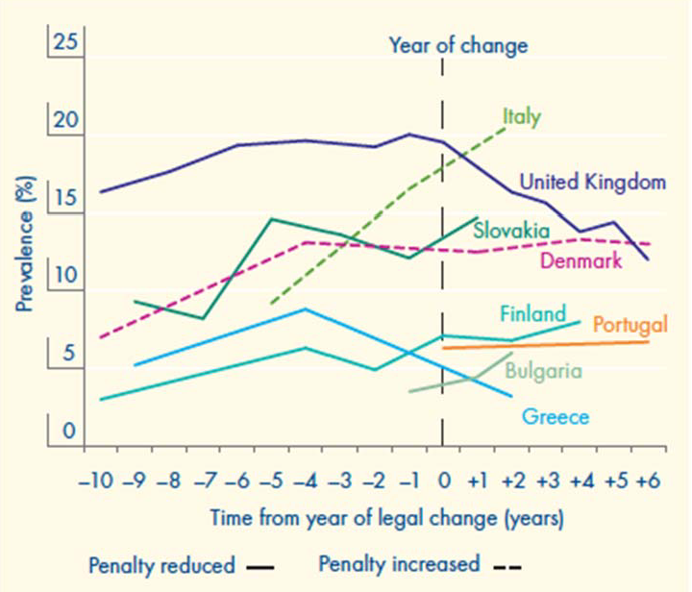
Antecedents
RESOLUCIÓ
SLT/32/2015
Evidència i consens tècnic
Recurs d‘Inconstitucionalitat (Abril 2015 TC) Ley Foral Navarra 24/2014, de 2 de diciembre.
Recurs Contenciós Administratiu del Govern de l’Estat presentat contra la Resolució SLT/32/2015
Llei Orgànica 4/2015, de 30 de març, sobre Protecció de la Seguretat Ciutadana, referent al consum i tinença de drogues il·legals en espais públics. Sancionat administrativament.
Canvi tendències en la interpretació del la Doctrina del Consum Compartit.
Sentències emeses pel Tribunal Suprem sobre els clubs de cànnabis:
    Nº484/2015: EBERS *El cultivo y distribución organizada, institucionalizada y con vocación de persistencia en el tiempo de cannabis entre un colectivo integrado por 290 personas componentes de una Asociación y abierto a nuevas incorporaciones colma las exigencias típicas del art.
    368 CP.
    Nº: 596/2015 Three Monkeys “El cultivo y distribución organizada, institucionalizada y con vocación de persistencia en el tiempo de cannabis entre un colectivo de una Asociación y abierto a nuevas incorporaciones colma las exigencias típicas del art. 368 CP.” Error vencible de prohibición”.
    Nº788/2015: Cannabis Pannagh, “…en cantidad de notoria importancia, y con la apreciación de un error vencible de prohibición, sin la concurrencia de circunstancias modificativas de la responsabilidad criminal”
No s’observa associació entre canvis del emmarcament normatiu i prevalença del consum de cànnabis (EMCDDA, 2011).
Font: CANNABIS – FROM PROHIBITION TO REGULATION “When the music changes so does the dance”. ALICE RAP Policy Paper Series, Policy Brief 5 (Maig 2014)
13

Slide 14
SITUACIÓ ACTUAL
Marc normatiu
Clubs i associacions
Tendències de Consum
Intervencions
14

Slide 15
Situació actual
Marc normatiu
Canvi de tendència en la interpretació del la Doctrina del Consum Compartit.
Instrucción de la Fiscalía General del Estado Nº 2/2013, de 5 de agosto, sobre algunas cuestiones relativas a asociaciones promotoras del consumo de cannabis, on s’explicita que hi ha d’haver una interpretació més restrictiva de l’ús compartit.
Recurs d‘Inconstitucionalitat (Abril 2015 TC) Ley Foral Navarra 24/2014, de 2 de diciembre.
Recurs Contenciós Administratiu (26 de març 2015) del Govern de l’Estat presentat contra la Resolució SLT/32/2015
Llei Orgànica 4/2015, de 30 de març, sobre Protecció de la Seguretat Ciutadana, referent al consum i tinença de drogues il·legals en espais públics. Sancionat administrativament.
Recurs d‘Inconstitucionalitat (Abril 2015 TC) Ley Foral Navarra 24/2014, de 2 de diciembre.
Recurs Contenciós Administratiu del Govern de l’Estat presentat contra la Resolució SLT/32/2015
Llei Orgànica 4/2015, de 30 de març, sobre Protecció de la Seguretat Ciutadana, referent al consum i tinença de drogues il·legals en espais públics. Sancionat administrativament.
Canvi tendències en la interpretació del la Doctrina del Consum Compartit.
Sentències emeses pel Tribunal Suprem sobre els clubs de cànnabis:
    Nº484/2015: EBERS *El cultivo y distribución organizada, institucionalizada y con vocación de persistencia en el tiempo de cannabis entre un colectivo integrado por 290 personas componentes de una Asociación y abierto a nuevas incorporaciones colma las exigencias típicas del art.
    368 CP.
    Nº: 596/2015 Three Monkeys “El cultivo y distribución organizada, institucionalizada y con vocación de persistencia en el tiempo de cannabis entre un colectivo de una Asociación y abierto a nuevas incorporaciones colma las exigencias típicas del art. 368 CP.” Error vencible de prohibición”.
    Nº788/2015: Cannabis Pannagh, “…en cantidad de notoria importancia, y con la apreciación de un error vencible de prohibición, sin la concurrencia de circunstancias modificativas de la responsabilidad criminal”
    Nº484/2015: EBERS *El cultivo y distribución organizada, institucionalizada y con vocación de persistencia en el tiempo de cannabis entre un colectivo integrado por 290 personas componentes de una Asociación y abierto a nuevas incorporaciones colma las exigencias típicas del art. 368 CP.
    Nº: 596/2015 Three Monkeys “El cultivo y distribución organizada, institucionalizada y con vocación de persistencia en el tiempo de cannabis entre un colectivo de una Asociación y abierto a nuevas incorporaciones colma las exigencias típicas del art. 368 CP.” Error vencible de prohibición”.
    Nº788/2015: Cannabis Pannagh, “…en cantidad de notoria importancia, y con la apreciación de un error vencible de prohibición, sin la concurrencia de circunstancias modificativas de la responsabilidad criminal”
Sentències emeses pel Tribunal Suprem sobre els clubs de cànnabis:
15

Slide 16
SITUACIÓ ACTUAL
Marc normatiu
Clubs i associacions
Tendències de Consum
Intervencions
16

Slide 17
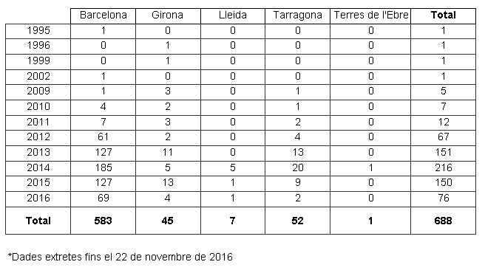
Situació actual dels Clubs
688 ENTITATS relacionades amb el cànnabis INSCRITES en el Registre d’Associacions de la Direcció General de Dret i d’Entitats Jurídiques del Departament de Justícia.
2 Federacions: CATFAC (Federació d’Usuaris de Cànnabis de Catalunya)
FEDCAC (Federació d’Associacions Cannàbiques
Autoregulades de Catalunya)
17

Slide 18
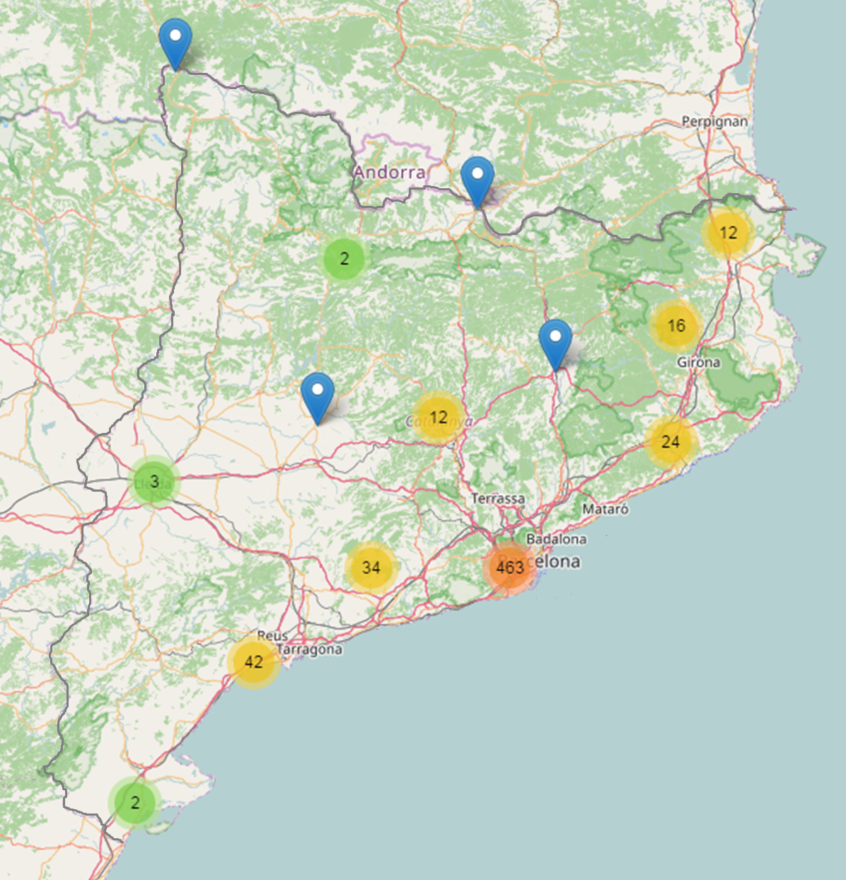
Situació actual dels Clubs
Mapa
18

Slide 19




Situació actual dels Clubs
Desenvolupament de normativa municipal:
  Plans urbanístics
  Ordenances municipals
  Llicències d’activitats
Moviments reactius veïnals.
Moviment associatiu molt actiu (REMA- red estatal de mujeres antiprohibicionistas-, Plataforma Regulación Responsable, La Rosa Verda)
Lleida, Cerdanyola del Vallès, Sils, Pineda de Mar, Cabrera de Mar, ...
19

Slide 20
SITUACIÓ ACTUAL
Marc normatiu
Clubs i associacions
Tendències de Consum
Intervencions
20

Slide 21
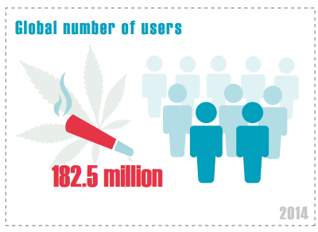
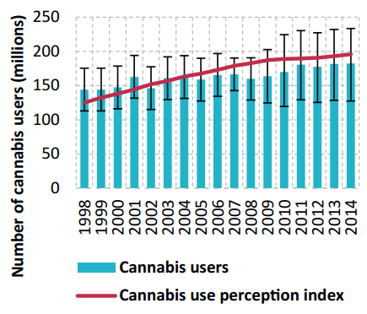
Tendències de consum - Mundial
El cànnabis és la droga il·legal més consumida.
183 milions de persones van consumir cànnabis durant el 2014 (+/- 3,8% de la població mundial).
El consum de cànnabis va augmentar fins 2009, i des d’aleshores el creixement s’estabilitza.
Font: World Drug Report 2016 – United Nations Office on Drugs and Crime (UNODC)
21

Slide 22
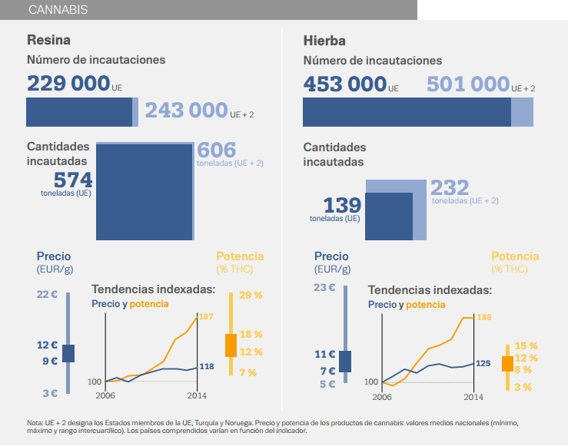
Producció/decomisos - Mundial
El Cànnabis continua sent la droga il·legal més produïda i de més tràfic (per nombre de casos, quantitats decomissades i països productors).
Holanda, Marroc i Espanya es van considerar com els principals països de comercialització de cànnabis de l’última dècada, i mantenen la consideració tenint en compte les tendències del període 2010-2014.
Afganistan i Marroc: majors països productors de resina.
1.000.000 decomisos anuals.
  75% cànnabis
60% decomisos a Espanya, Regne Unit, Bèlgica, Alemanya i Itàlia
Font: UNODC 2015, EMCDDA 2016–
22

Slide 23
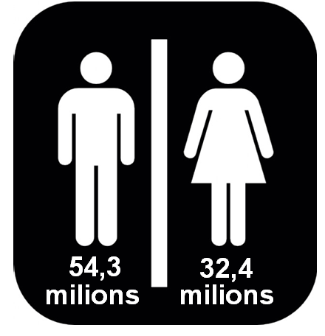
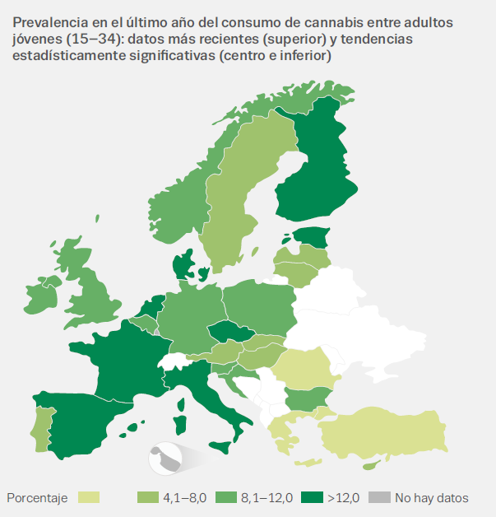
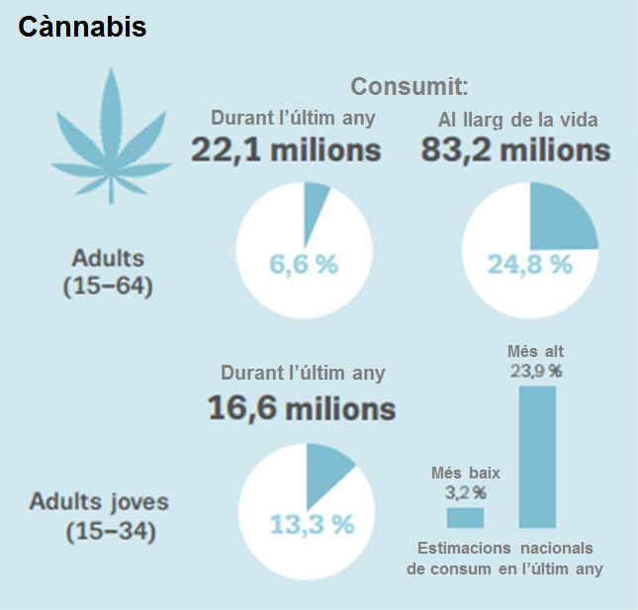
Tendències de consum - Europa
S’estima que quasi una quarta part de la població adulta de la UE, més de 88 milions de persones, han provat drogues il·legals en algun moment de la seva vida.
La droga més consumida és el cànnabis (51,5 milions d’homes i 32,4 milions de dones), seguit a distància per cocaïna, la MDMA i les amfetamines.
Prevalença en l’últim any del consum de cànnabis entre adults/joves (15-35 anys)
Font : Informe Europeo sobre Drogas - Tendencias y novedades - EMCDDA, 2016
23

Slide 24
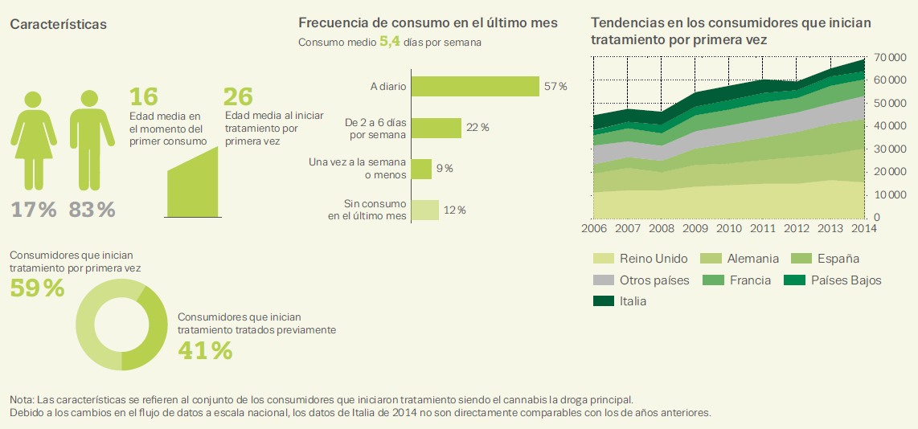
Tendències de consum - Europa
3 milions d’adults d’entre 15-64 anys (1%) consumeixen cànnabis a diari o quasi diari.
    Un 60% d’aquests tenen entre 15 i 34 anys i més del 75% són homes
L’EMCDDA defineix com a CONSUM DE RISC el consum realitzat 20 dies o més durant els últims 30 dies (“consum diari o quasi diari”)*
Consumidors de cànnabis que inicien tractament
Font : Informe Europeo sobre Drogas - Tendencias y novedades - EMCDDA, 2016
24

Slide 25
Prevalences de consum de Cànnabis
Catalunya
Comparativa per Freqüències de consum en diferents franges d’edat (%),
2013/2014
Font: Subdirecció General de Drogodependències.ASPCAT.-PNSD. Informe dels resultats per a Catalunya de l’Enquesta estatal sobre l’ús de drogues a l’ensenyament secundari (ESTUDES) 2014
Font: Subdirecció General de Drogodependències.ASPCAT.-PNSD. Informe dels resultats per a Catalunya de l’Enquesta domiciliària sobre alcohol i drogues a Espanya (EDADES) 2013
25

Slide 26

Evolució del consum de Cànnabis
Catalunya
Comparativa per Freqüències de consum en les següents franges d’edat (%):
15-64 ANYS (2013)
14-18 anys (2014)
Font: Subdirecció General de Drogodependències.ASPCAT.-PNSD. Informe dels resultats per a Catalunya de l’Enquesta estatal sobre l’ús de drogues a l’ensenyament secundari (ESTUDES) 2014
Font: Subdirecció General de Drogodependències.ASPCAT.-PNSD. Informe dels resultats per a Catalunya de l’Enquesta domiciliària sobre alcohol i drogues a Espanya (EDADES) 2013
26

Slide 27
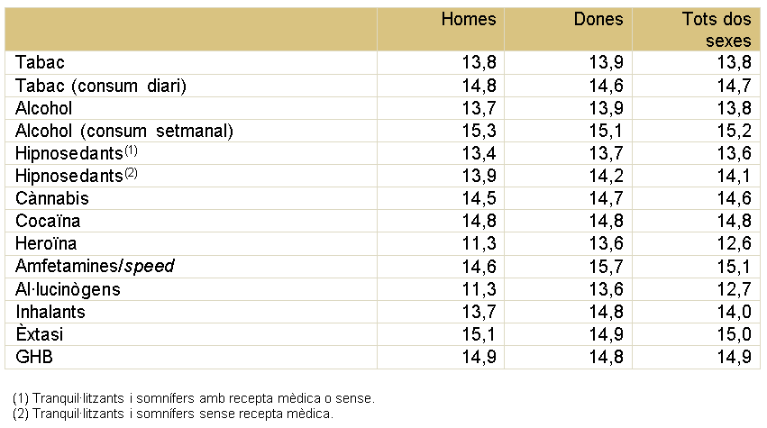
Edat mitjana d’inici del consum
entre estudiants d’educació secundària 14-18 anys. Catalunya, 2014
Edat mitjana en anys
Font: Subdirecció General de Drogodependències.ASPCAT.-PNSD. Informe dels resultats per a Catalunya de l’Enquesta estatal sobre l’ús de drogues a l’ensenyament secundari (ESTUDES) 2014
27

Slide 28

Prevalença consum de risc de cànnabis
Comparativa diferents franges d’edat, a Catalunya (%), 2013
Consum diari o quasi diari (20 dies o més durant els últims 30 dies, segons l’EMCDDA).
5,6%
8,7%
2,6%
3,3%
2,4%
1,7%
4,7%
3,5%
1,8%
Font: Subdirecció General de Drogodependències.ASPCAT.-PNSD. Informe dels resultats per a Catalunya de l’Enquesta domiciliària sobre alcohol i drogues a Espanya (EDADES) 2013
28

Slide 29
Evolució de la prevalença de consumidors de risc de cànnabis
Estudiants 14-18 anys (%), Espanya
% Consumidors de risc* de cànnabis
(entre els que han consumit en l’últim any)
* 4 o més punts en CAST (Cannabis Abuse Screenning Test)
Font: Encuesta estatal sobre uso de drogas en enseñanzas secundarias (ESTUDES) España.2012/ 2013,
29

Slide 30
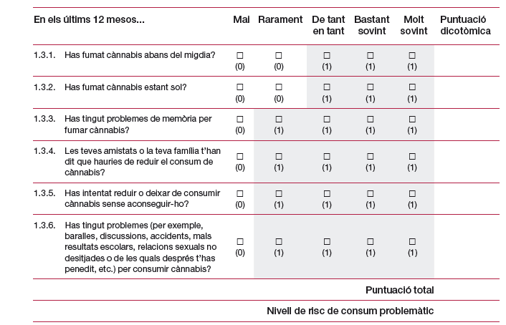
Qüestionari CAST
CANNABIS ABUSE SCREENING TEST
Cannabis Abuse Screening Test (CAST) (Legleye, Karila, Beck y Reynaud, 2007).
Escala de cribratge per identificar el consum problemàtic de cànnabis.
Està formada per 6 ítems:
Ref.: Psychometric properties of the Cannabis Abuse Screening Test (CAST)- Legleye (2011)
30

Slide 31
Inicis de tractament
Catalunya, 2015
Evolució anual del nombre de casos notificat, segons droga principal que motiva el tractament.
Total casos 2015:
13.779
Alcohol (6.534)
5%
12%
4%
14%
47%
Cocaïna (2.473)
18%
Cànnabis (1.903)
Heroïna (1.683)
Resta drogues (684)
Tabac (502)
L’alcohol és la principal droga d’inici de tractament, seguit de la cocaïna i el cànnabis
Font: SIDC Informe Anual 2015. Sistema d'Informació de Drogodependències de Catalunya. Agència de Salut Pública de Catalunya. Subdirecció General de Drogodependències
31
Notes:
31

Slide 32


Inicis de Tractament 2015
Percentatge per GÈNERE
Total: 1.903 Inicis de tractament per Cànnabis
Clara majoria d’homes entre les persones que inicien tractament per Cànnabis
(4 vegades més que les dones).
Font: SIDC Informe Anual 2015. Sistema d’Informació de Drogodependències de Catalunya. Agència de Salut Pública de Catalunya. Subdirecció General de Drogodependències
32

Slide 33
Inicis de Tractament 2015
Percentatge per FRANJA D’EDAT
Total: 1.903 Inicis de tractament per Cànnabis
El cànnabis és la única substància que té l’edat mitjana per sota d’aquesta franja: el 40% tenen entre 18 i 25 anys.
Edat mitjana d’inici de tractament:
Font: SIDC Informe Anual 2015. Sistema d’Informació de Drogodependències de Catalunya. Agència de Salut Pública de Catalunya. Subdirecció General de Drogodependències
33

Slide 34
Inicis de Tractament 2015
Situació laboral
1.903
* Altres situacions: Estudiant o opositant, feines de llar, altres
Font: SIDC Informe Anual 2015. Sistema d’Informació de Drogodependències de Catalunya. Agència de Salut Pública de Catalunya. Subdirecció General de Drogodependències
34

Slide 35

Inicis de Tractament 2015
Nivell d’estudis
1.903
Alcohol
Cocaïna
Cànnabis
Heroïna
Tabac
Font: SIDC Informe Anual 2015. Sistema d’Informació de Drogodependències de Catalunya. Agència de Salut Pública de Catalunya. Subdirecció General de Drogodependències
35

Slide 36
Motius inicis de tractament cànnabis (CAS) Evolució 2011 - 2014, a Catalunya
Total 2011:
1.539
Total 2012:
1.590
31,6%
Total 2013:
1.552
Total 2014:
1.763
23,8%
24,8%
21,6%
22,0%
21,3%
18,7%
17,9%
17,0%
16,6%
15,5%
13,6%
13,9%
12,5%
12,6%
12,3%
10,6%
10,8%
8,7%
7,7%
7,8%
6,6%
5,3%
4,7%
4,2%
6,5%
4,4%
5,5%
3,8%
4,0%
3,5%
2,7%
3,2%
2,6%
0,9%
0,5%
Font: SIDC Informe Anual 2014. Sistema d’Informació de Drogodependències de Catalunya. Agència de Salut Pública de Catalunya. Subdirecció General de Drogodependències
36

Slide 37



Models internacionals
 | HOLANDA | WASHINGTON | COLORADO | URUGUAY
Nivell legislació | Directrius fiscalia nacional | Llei estatal (conflicte amb llei federal) | Constitució estatal (conflicte amb llei federal) | Llei nacional
Tipus autoritzacions per a la venda | Llicències municipals | Llicències (Consell de control del licor) | Llicències Locals | Llicència o registre (Institut nacional)
Tipus autorització per a la producció | La producció i venda a distribuïdors és il·legal | Llicències (Consell de control del licor) | Llicències Locals | Llicència o registre (Institut nacional)
Límit d’edat per a la possessió | 18 anys | 21 anys | 21 anys | 18 anys
Autocultiu | Fins a 5 plantes | No | Fins a 6 plantes (no venda) | Fins a 6 plantes o 480 gr.
Màxima possessió permesa | 5 gr. 30gr. (via penal) | 28,5 gr. | 28,5 gr. | 40 gr.
37

Slide 38
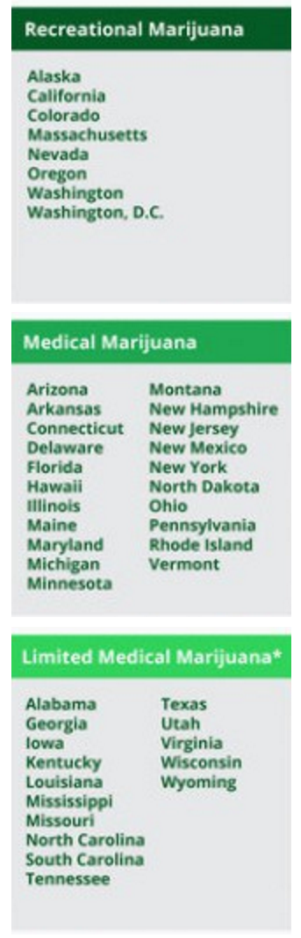
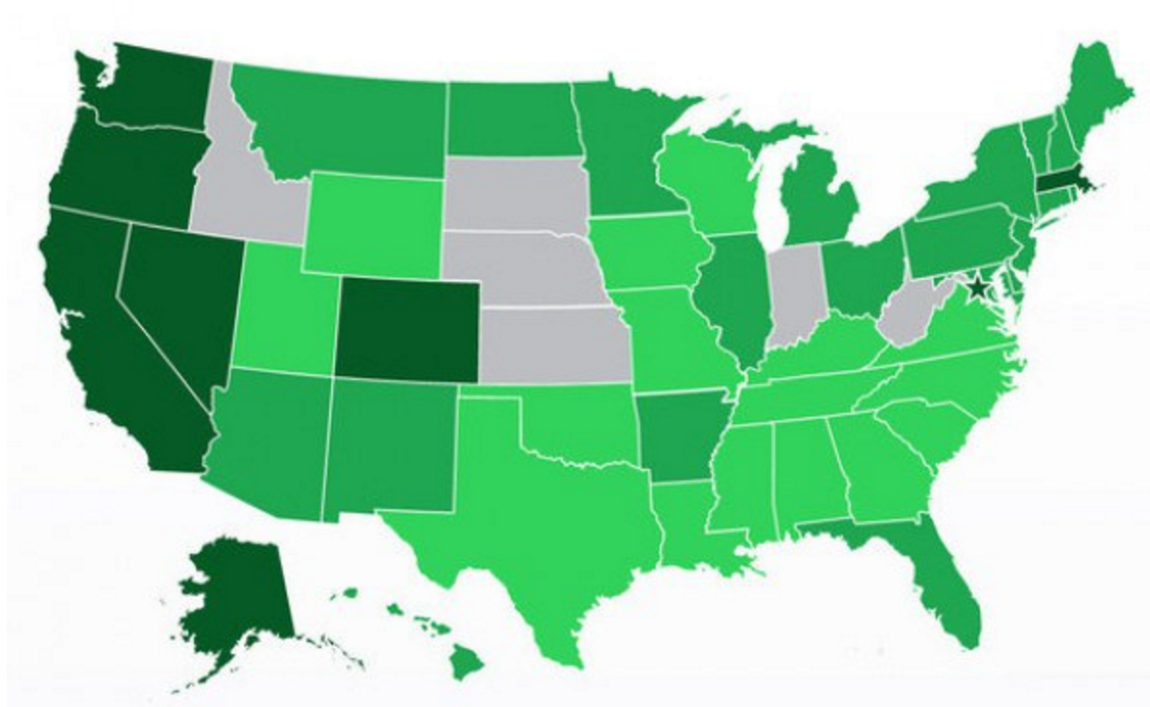
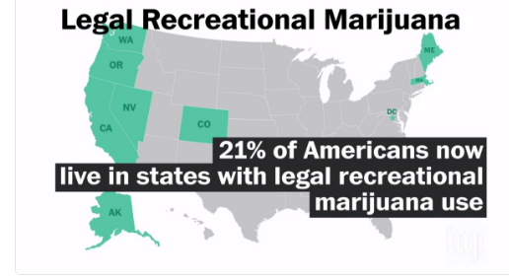
Models internacionals: EE.UU.
Legislació de la Marihuana, per Estats
8
21
15
* Limited medical marijuana includes cannabis extract that are high in cannabidiol and low in tetrahydrocannabinol.
Source: National Conference of State Legislatures
http://www.ncsl.org/research/health/state-medical-marijuana-laws.aspx
38

Slide 39
Models Clubs - Europa
Bèlgica, Espanya, França i Alemanya promogut per activistes.
Inici d’implementació a Argentina, Colòmbia i Xile
Holanda: ajuntament Utrecht instaurar CSC per tal de resoldre el problema de la “porta de darrera”
Cantó de Ginebra: prova pilot a Zurich, Basilea, Berna i Ginebra
Mèxic : Agost 2015 grup parlamentari PRD Proposta de llei per la regulació de la producció, processament i distribució, venda i consum de cànnabis i dels seus derivats. No aprovada per el Parlament. Novembre mateix any, Tribunal Suprem autoritza el cultiu, transport i consum recreatiu a un Club sense ànim de lucre.
Models for the legal supply of cannabis: recent developements (EMCCDA, 2015)
Cannabis Clubs in Spain: legalization without commercialization. (Transform, 2015)
Cannabis social clubs in Belgium: Organizational strengths and weaknesses, and threats to the model (International Journal on drug policy, 2016)
Quality research in Spanish Cannabis Social Clubs: The moment you enter the door, you are reducing harms. (International Journal on drug policy, 2016)
EMCDDA report, 2016
39

Slide 40
Models internacionals - Europa
Where is cannabis being smoked the most? these are the percentages of residents in each country, between the ages of 15 to 64, who consume cannabis and how each country tolerates the herb:
1. France: 40.9 percent
Small quantities of pot are rarely prosecuted, as long as you can prove you have no links to production or trafficking.
2. Denmark: 35.6 percent
Police are relaxed and mostly concentrate on traffickers.
3. Italy: 31.9 percent
Marijuana is illegal, but personal consumption is tolerated almost everywhere.
4. Spain: 30.4 percent
Possession, cultivation and consumption are tolerated widely.
5. United Kingdom: 29.2 percent
Cannabis is not legal, but it’s classified with the lowest penalty; Just don’t flaunt it.
6. Czech Republic: 28.7 percent
Lenient possession laws mean little attention is paid to individual smokers.
7. Ireland: 25.3 percent
Pot is illegal, although it was recently removed from all other scheduled drugs; however, a three-strike law is still in effect.
8. The Netherlands: 24.1 percent
Cannabis is legal.
9. Germany: 23.1 percent
Possession is okay for personal use only but still limited to 15 grams.
10. Norway: 21.9 percent
Cannabis is illegal, so definitely keep a low profile.
11. Finland: 21.7 percent
Smoke, but be careful in public.
EMCDDA report, 2016
40

Slide 41
SITUACIÓ ACTUAL
Marc normatiu
Clubs i associacions
Tendències de Consum
Intervencions
41

Slide 42
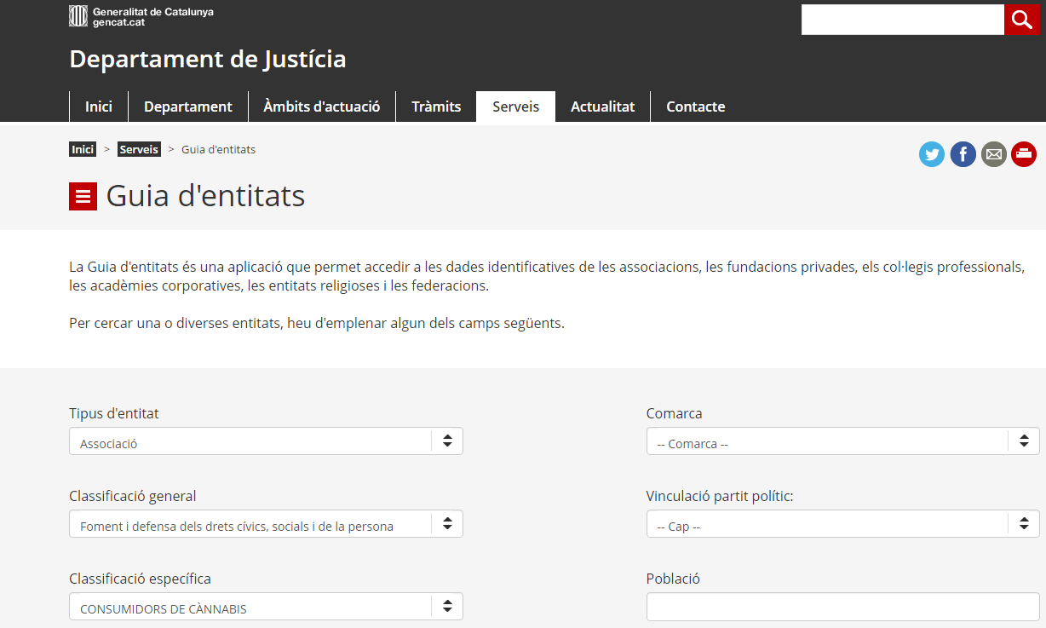
Intervencions
Classificació específica “consumidors de cànnabis” en el Registre d’Associacions de la Generalitat de Catalunya, (maig 2015)
42

Slide 43
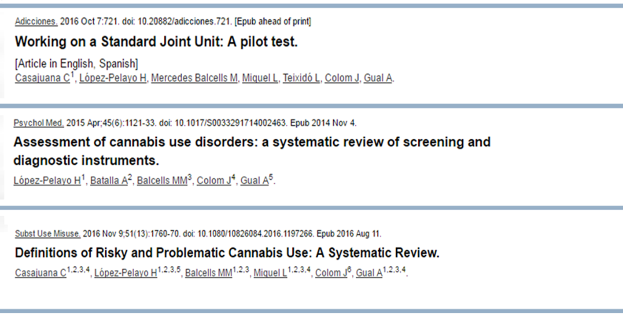



Intervencions
Impuls a la recerca:
Sobre la Unitat de Porro Estàndard (UPE)
http://www.adicciones.es/index.php/adicciones/article/view/721
https://www.ncbi.nlm.nih.gov/pubmed/25366671
https://www.ncbi.nlm.nih.gov/pubmed/27556867
https://www.ncbi.nlm.nih.gov/pubmed/27556867
43

Slide 44
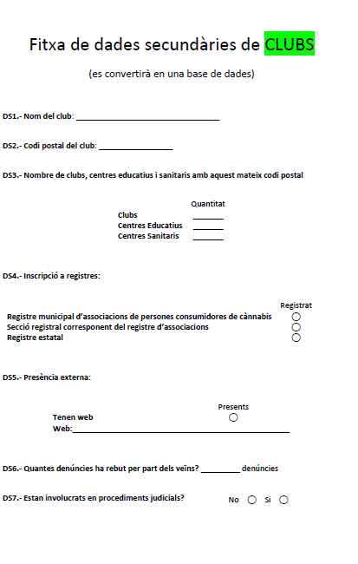
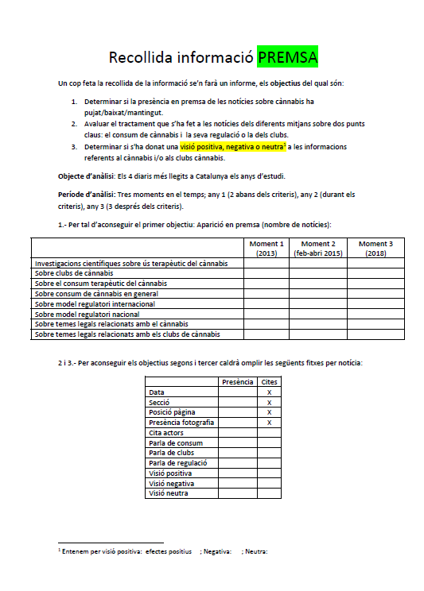
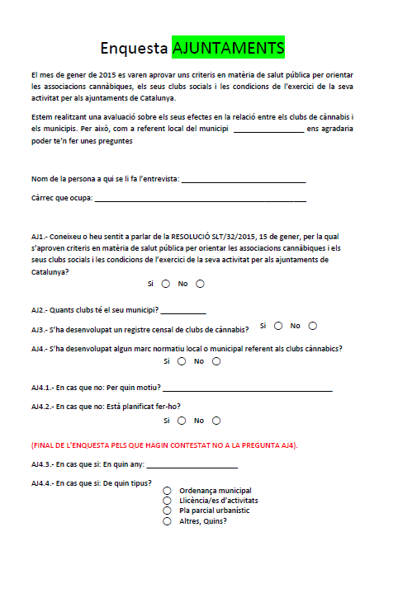
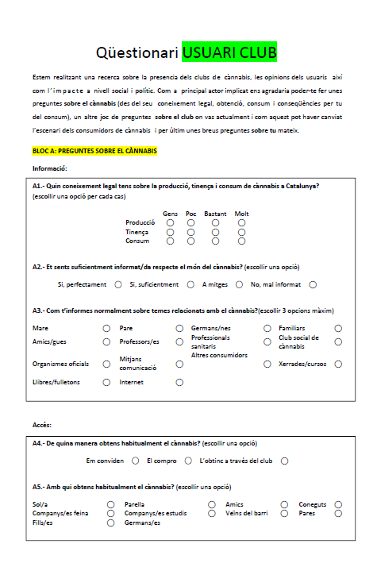
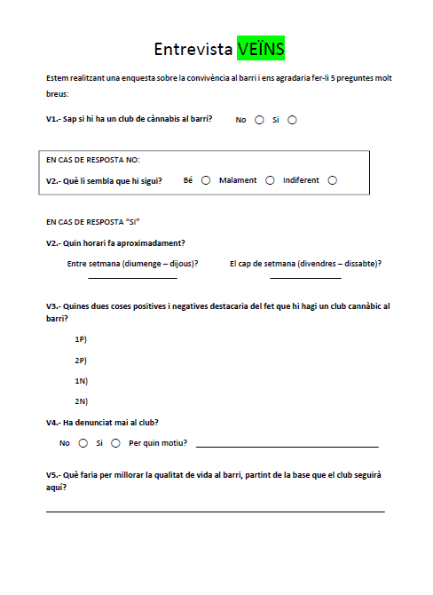
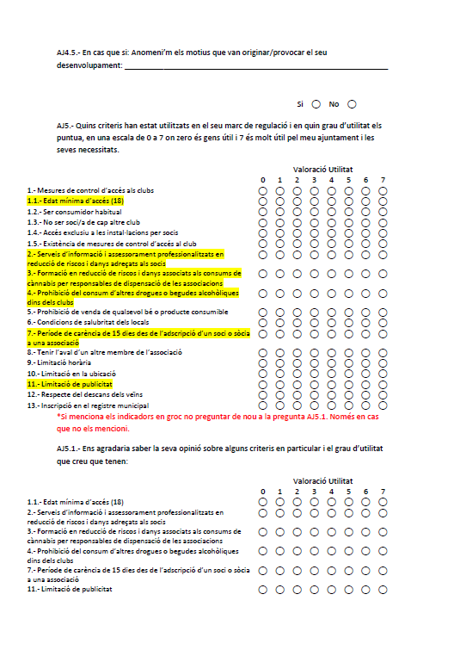
Intervencions
Impuls a la recerca:
Grup per a l’avaluació de l’impacte de la Resolució SLT/32/2015
(Universitat de Vic, Universitat Pompeu Fabra, SGD)
Projecte marc, per a l’avaluació del impacte de la
implementació dels criteris orientatius en matèria de salut
pública per les associacions, clubs cannàbics i els ajuntaments.
  Tipus d’estudi: observacional, longitudinal, retrospectiu, prospectiu i de cohorts, segons les variables d’estudi.
  Àmbit: comunitari, incloent zones urbanes i rurals.
  Participants: Representants de les Federacions dels clubs de cànnabis, Propietaris de Clubs, Consumidors membres dels clubs, representants dels ens locals, veïns dels barris on estan ubicats els clubs, referents institucionals, mitjans de comunicació.
44

Slide 45
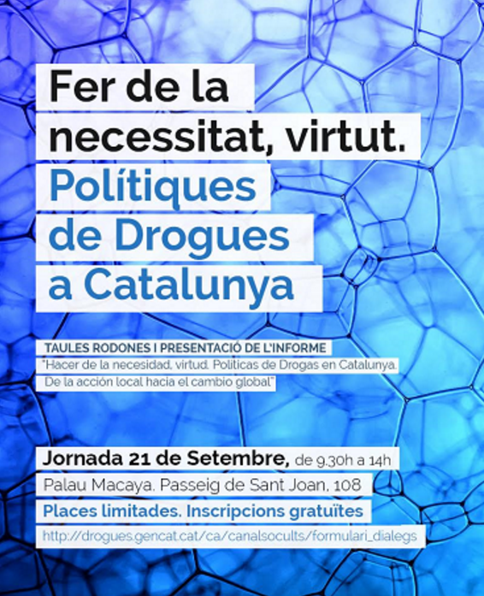
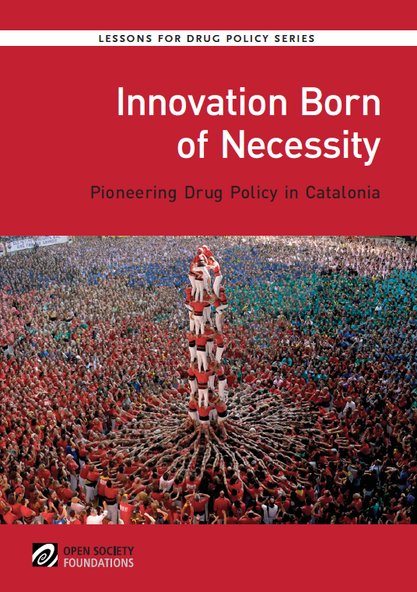
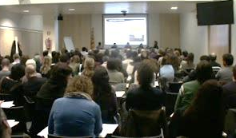
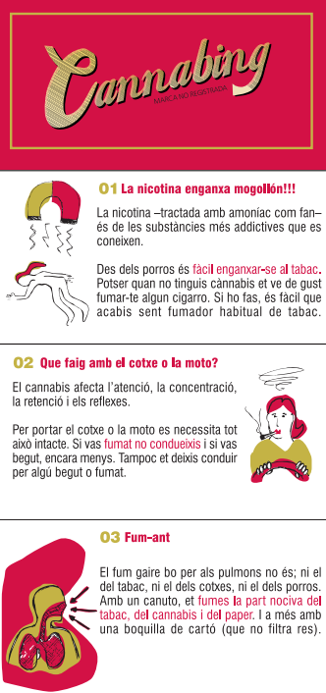






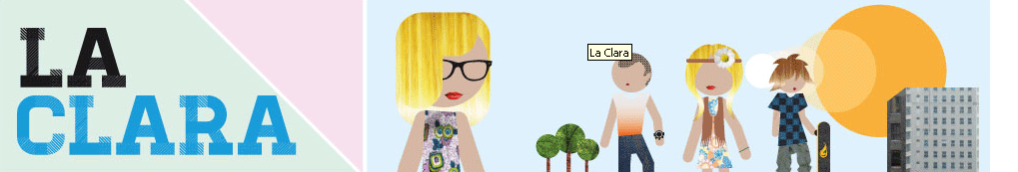
Intervencions
Formació en reducció de riscos i danys associats als consums de cànnabis
  Jornada “Fer de la necessitat, virtrut”, 21 setembre 2015
  Cursos a clubs: 1ª edició: 19-20 de maig 2016
  2ª edició: 15-16 juny 2016
Elaboració de material de sensibilització sobre els riscos adreçats als
Clubs de Cànnabis.
45

Slide 46
PERSPECTIVA
DE SALUT
46

Slide 47

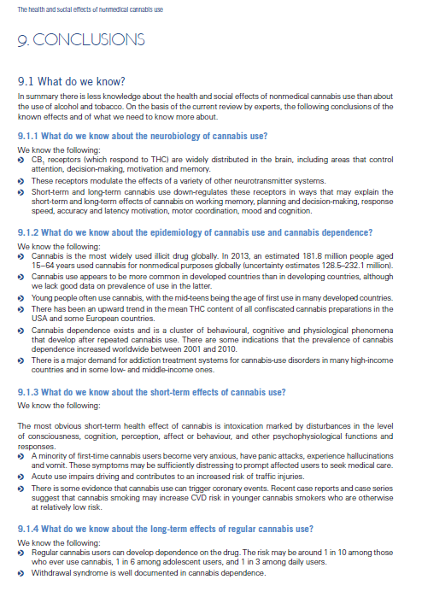
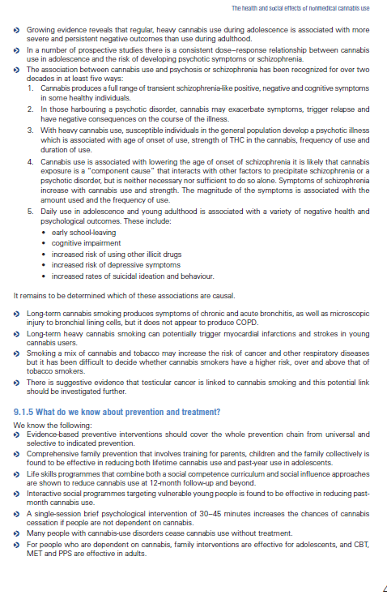
Impacte en la Salut
© World Health Organization 2016
47

Slide 48

Model de Salut Pública:
Oportunitats
Permet conèixer millor la realitat del fenomen (nº de consumidors, de clubs, maneres de consum, pràctiques de risc) per intervenir‐hi amb major eficàcia.
Permet accedir a població usuària de drogues per establir mètodes de detecció precoç, prevenció de riscos i reducció de danys.
Evita el contacte del consumidor amb el mercat negre i altres drogues il·lícites.
Possibilita conèixer la composició, la potència, l’adulteració de la planta i els seus derivats.
Incorpora politiques de prevenció de riscos i danys dins dels clubs.
Possibilita límits:
  □ Edat mínima □ Període de carència (evita el turisme cannàbic) □ Nombre màxim de socis.
  □ Horaris i condicions de salubritat dels locals
  □ Ubicació (distància mínima entre determinats dispositius com escoles, centres sanitaris, etc).
Prohibeix, controla i sanciona activitats de promoció.
Actua envers aquells que no compleixin o tinguin criteris comercials.
Evita l’escalada de penalització en el sistema judicial.
48

Slide 49
Model de Reducció de Danys: Oportunitats
  Counselling sobre seguretat en la forma d'administració:
    Ús de vaporitzadors
    Preparació de cigarrets de cànnabis menys nocius
    Maneres d'inhalació amb menys risc
Involucra als actors de la "cultura del cànnabis" en la transmissió de missatges precisos de reducció de riscos i danys.
  Encoratja als usuaris a moderar el seu ús
  Descoratja la barreja de cànnabis amb altres drogues
  Prevenció en "drogues i conducció" i controls
  Reducció de l'exposició al fum de no fumadors
  Educació sobre la determinació de signes d'ús problemàtic
  Auto-detecció del consum problemàtic
  A cannabis reader: global issues and local experiences. EMCDDA, Lisbon, June 2008
49

Slide 50


Posicionament a favor de la legalització des de la visió de la salut pública
Establir un monopoli del govern sobre la venda. Organismes de control amb responsabilitat social proporcionen un mitjà eficaç de control del consum i de Reducció de danys.
Establir una edat mínima per a la compra i el consum de cànnabis. Penalitzant-ne la venda i el consum en menors.
Limitar l’accés. Establint límits en la densitat dels punts de venda i les hores.( 49 Room et al., 2010; Schwartz, 2014 50 Room, 2012 51 See Babor et al., 2010, and Canadian Public Health Association, 2011. 13)
Reduir la demanda a través de polítiques de preus i per acabar amb el mercat negre (promovent l'ús de productes de menor risc).
Reduir els productes i derivats de més risc, especialment els de major potència i aquells dissenyats per atraure els joves.
Prohibir el marqueting, la publicitat i el patrocini. Els productes han de ser venuts en un paquet senzill amb advertències sobre els riscos d'ús.
Explicitar clarament la informació del producte. En particular, els productes han de ser testats i etiquetats pel seu contingut en THC i CBD (cannabidiol).
Desenvolupar un marc integral per abordar i prevenir la conducció sota els efectes del cànnabis. Aquest marc ha d'incloure la prevenció, l'educació, i el control.
Millorar l'accés i ampliar les opcions de tractament. Incloure una gamma d'opcions des de les intervencions breus per als usuaris en situació de risc a les intervencions més intensives.
Invertir educació i prevenció. Establint programes generals (com: promovent pautes de consum de cànnabis de menor risc) i específics (per augmentar la consciència dels riscos en grups especialment vulnerables com els adolescents o persones amb antecedents personals o familiars de malalties mentals).
Jürgen Rehm, Ph.D.
Director, Institute for Mental Health Policy Research, CAMH, Canada
Head, PAHO/WHO Collaborating Centre for Mental Health & Addiction
Centre for Addiction and Mental Health (CAMH)

Slide 51
Cànnabis i Opinió Pública
Enquesta de Salut de Catalunya (ESCA)
Població de 15-64 anys
Pregunta: Considera que regular l'accés al consum de cànnabis podria disminuir els problemes associats a l'ús d'aquesta substància, tant per a l'individu com per a la societat?
Onada 10 1r semestre de 2015
 | Home | Dona | Total
Sí | 39,3% | 36,1% | 37,7%
No | 31,0% | 32,2% | 31,6%
No ho sé | 29,7% | 31,7% | 30,7%
Total | 100,0% | 100,0% | 100,0%
Onada 11 2n semestre de 2015
 | Home | Dona | Total
Sí | 45,1% | 36,0% | 40,6%
No | 23,9% | 29,9% | 26,9%
No ho sé | 31,0% | 34,0% | 32,5%
Total | 100,0% | 100,0% | 100,0%
Enquesta de Salut de Catalunya -2015

Slide 52
Conclusions
El cànnabis és la droga il·legal més consumida.
El consum de cànnabis comporta riscs per a la salut.
S’ha de desincentivar el seu consum, de la mateixa manera que el del tabac.
S’ha d’informar sobre els riscos i conseqüències del cànnabis igual es fa amb el consum d’alcohol, tabac i altres drogues.
Presència de Clubs i associacions amb llarga trajectòria.
S’ha d’intervenir per disminuir l’impacte en la salut del consum d’aquesta substància en població consumidora i la especialment vulnerable.
L’edat d’accés, un element de discussió.
De la invisibilitat a la visibilitat.
52

Slide 53
Conclusions
És possible aplicar polítiques de Reducció de Danys i de Riscos.
Interès a separar el consum de cànnabis del d’altres drogues.
En línia amb moviments internacionals que valoren que la penalització no és la solució.
2 PILARS CLAUS:
  Perspectiva de Salut Pública
  Drets de les persones
53

Slide 54
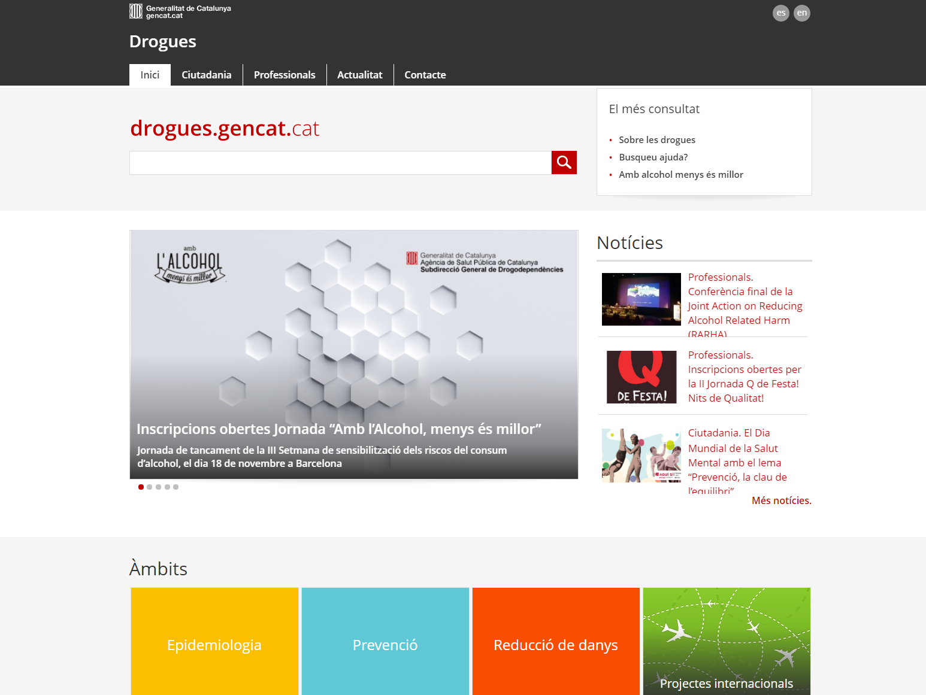

“
”
http://drogues.gencat.cat/
L’important no són les substàncies,
són les persones

